Slide 1
Paradies Deutschland? Wie kann Integration gelingen? Prof. Dr. Monika Ortmann

Slide 2
Was lassen die Menschen hinter sich?
Familie (Großfamilie)
Arbeitsstelle
Wohnung / Haus
Nachbarn
Freunde
Heimat
Kultur, z.B. jahreszeitliche und religiöse Feste
Ernährungsgewohnheiten
gewohnte Infrastruktur (Bildungssystem, Versorgungssystem, Gesundheitssystem, etc.)

Slide 3
Was erleben die Menschen in Deutschland?
Erleichterung
Sicherheit / Geborgenheit / Friede
Freude / Hoffnung
Versorgung
aber auch:
Statusverlust / Verunsicherung
Heimweh / Fremdheitsgefühl
Einschränkungen (z.B. finanziell, beschäftigungsmäßig)
Verlust, Depression und Trauer
Zukunftsängste

Slide 4
Persönliche Eindrücke während meiner Besuche im Irak
Menschen sind sehr gastfreundlich
sie haben Zeit füreinander
sie nehmen sich Zeit für private Kommunikation
Die Großfamilie sichert das Überleben
Es ist selbstverständlich sieben und mehr Kinder zu haben
Freundschaften haben eine sehr hohe Verbindlichkeit
Individualität versus Identität als Teil einer Gruppe
Traditionelle Rollenverteilung

Slide 5
Postmigrationsbelastungen
Langdauernde Unsicherheit hinsichtlich der Zukunftsperspektiven (Asyl? Arbeit? Familie?)
Erwerbslosigkeit und Abhängigkeit von staatlicher Unterstützung
Diskriminierung und Ausgrenzung, Einsamkeit
Erleben unzureichender Entscheidungs- und Handlungsmöglichkeiten, Selbständigkeitsverlust
Trennung von der Großfamilie
Verlust der Heimat, Freunde und damit verbundene Gebräuche und Gewohnheiten
Psychische und körperliche Beschwerden

Slide 6
Vier Säulen der psychischen Stabilität
Familie, Beziehung
Berufs-tätigkeit, Arbeit, Verdienst
Wohnung, Haus
GesundheitWohl-befinden

Slide 7
Coping und Bewältigung
Coping (engl. handeln, kämpfen mit): Auseinandersetzung und Bewältigung von belastenden Situationen und Ereignissen
Belastende Situationen: ungewohnte Ereignisse, die die Lebenssituation des Individuums verändern
Coping-Verhalten: alle Reaktionen der Person, neben „offenem“ Verhalten auch Kognitionen und Emotionen

Slide 8
Familie im Sharia-Camp Irak 2015

Slide 9
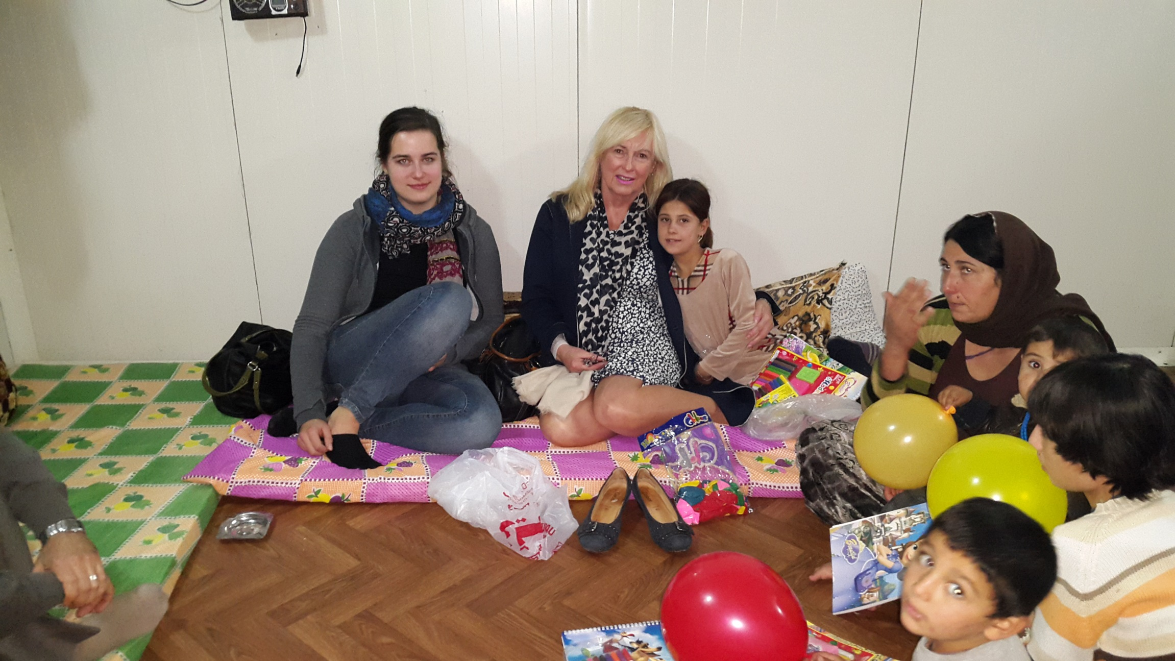
Wohncontainer im Rwanga-Camp, Nov. 2015

Slide 10
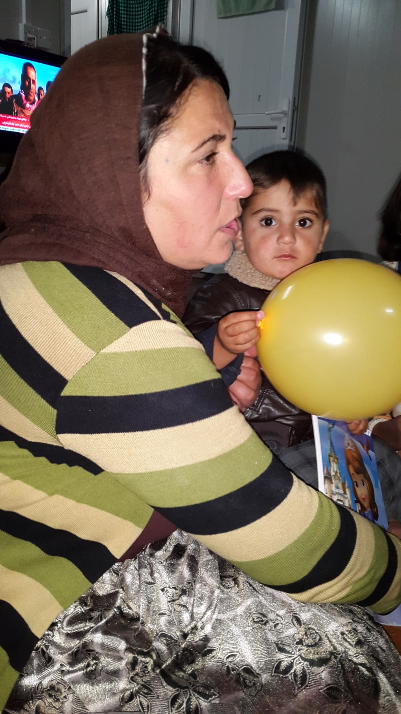
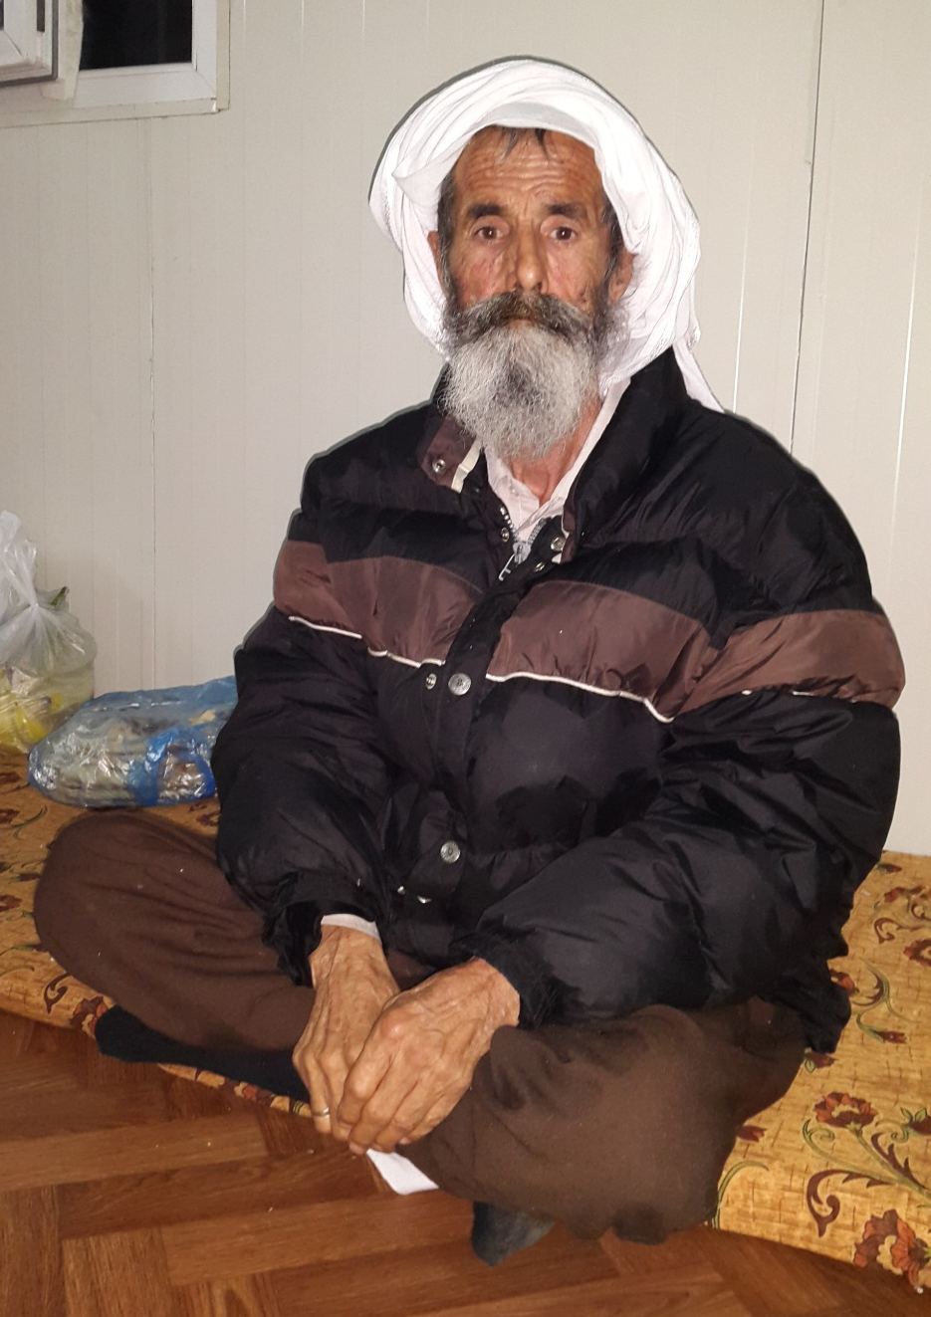

Slide 11
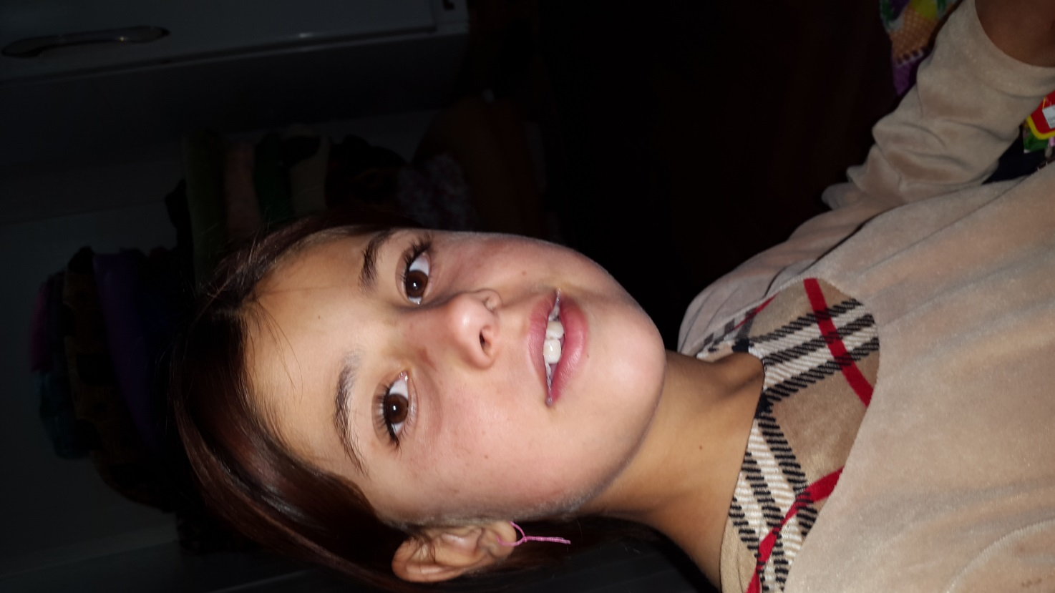
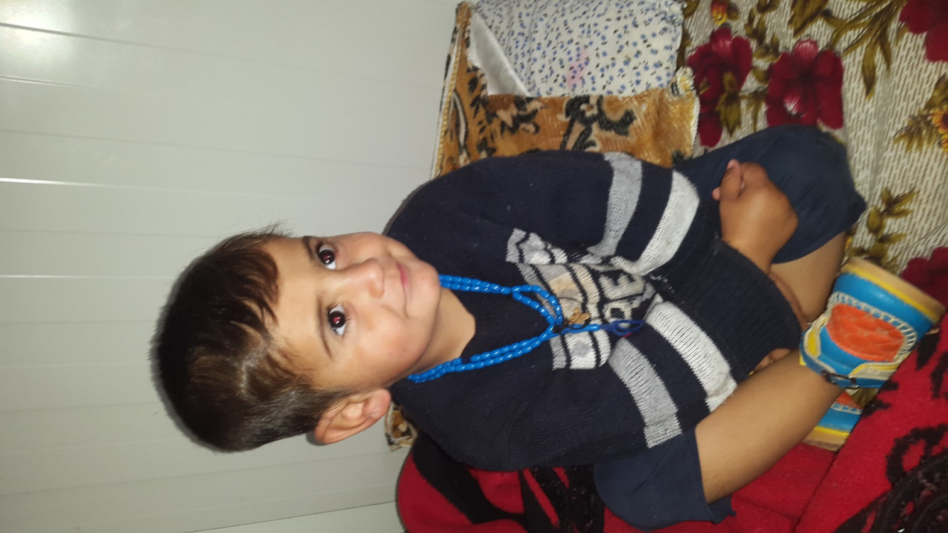
Hadya, 9 J.
Diar, 2 J.

Slide 12
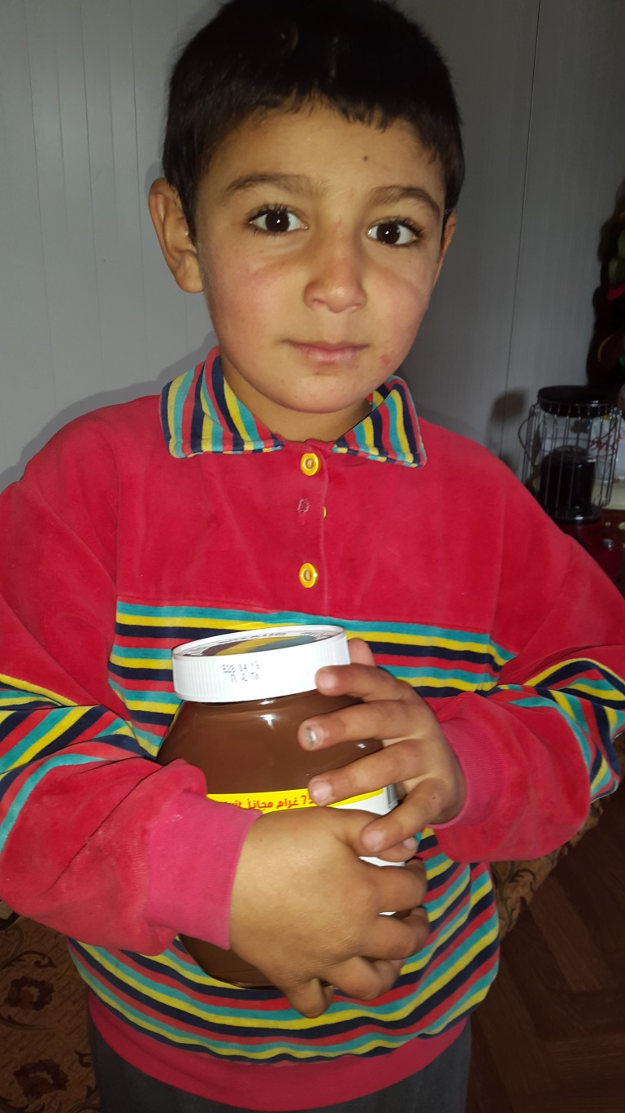
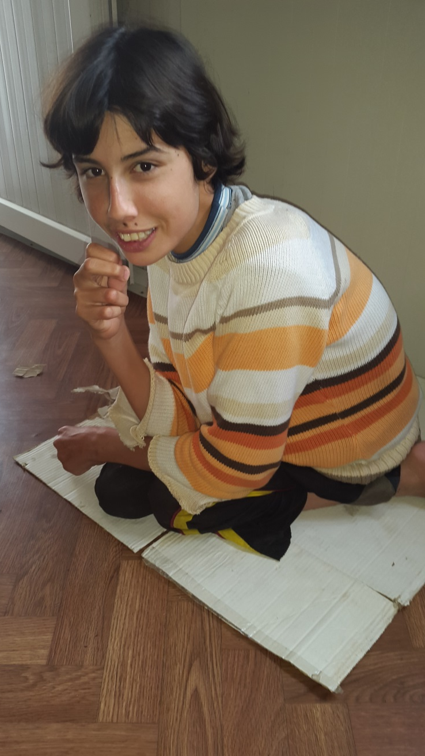
Dolovan, 5 J.
Asia, 15 J.

Slide 13
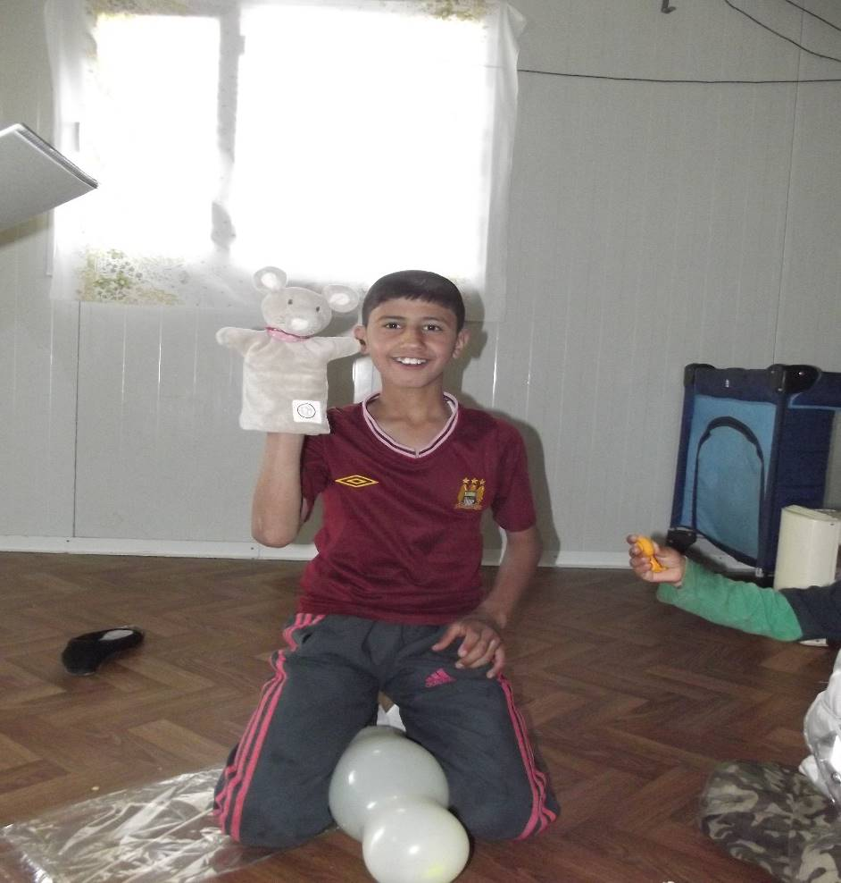
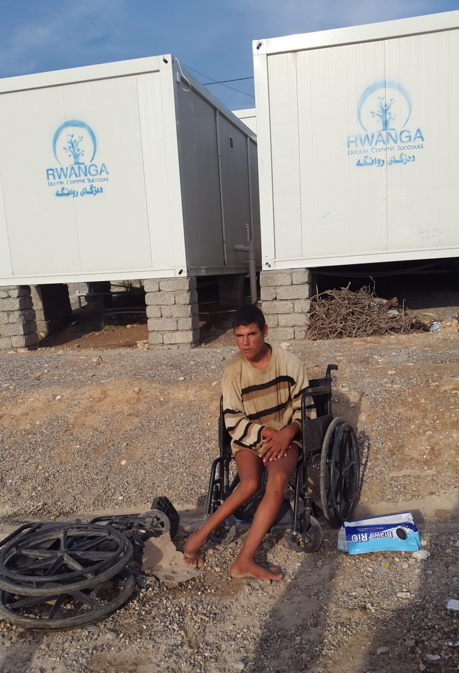
Murat, 16 J.
Aziz, 14 J.

Slide 14
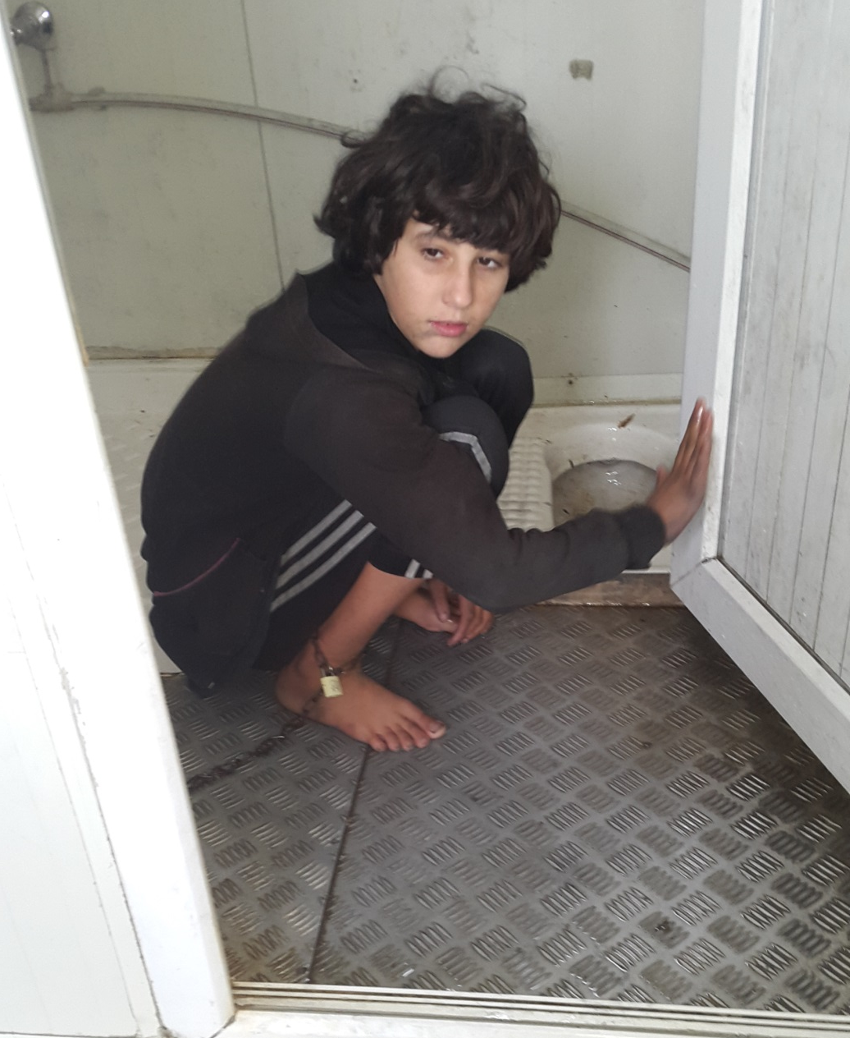
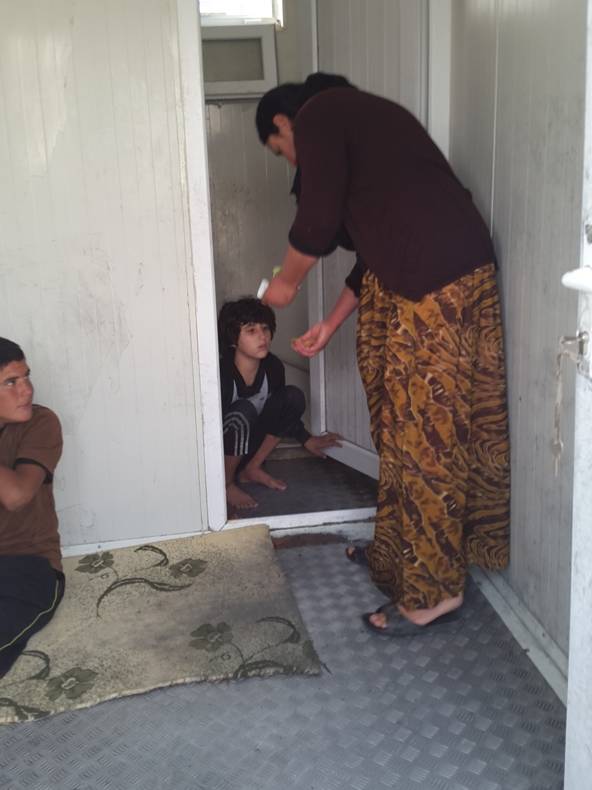
Aziza, 11 J.

Slide 15
Zukunft dieser Familie?
Der Winter steht vor der Tür
Die UN hat die Hilfsgelder pro Person halbiert
Die wichtigsten Lebensmittel und Hygieneartikel fehlen
Die Mutter ist schwer traumatisiert
Die Kinder mit Behinderungen erhalten weder angemessene Pflege noch Bildung
Die Familie wünscht nach Deutschland ausreisen zu können. Bisher hat sich keine Gemeinde gefunden, die diese Familie aufnehmen möchte!

Slide 16
Vielen Dank
für Ihre Aufmerksamkeit

